Slide 1
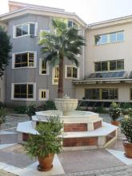
TFG por portafolio
Grado Relaciones Laborales y Recursos Humanos

Slide 2
El informe diagnóstico sobre el TFG en la Universidad de Granada y guía de recomendaciones y buenas prácticas para su desarrollo, publicado en 2019 recoge este tipo de TFG como de especial interés.
TFG portafolio
La normativa para la creación, modificación, suspensión temporal o definitiva y gestión de títulos de Grado en la Universidad de Granada recoge como tipología de TFG el…
… “Desarrollo de un portafolio que demuestre el nivel de adquisición de competencias”

Slide 3
COMPETENCIAS ESENCIALES: Las denominamos esenciales dado que el estudiante debe demostrar que efectivamente, ha alcanzado un nivel de aprovechamiento suficiente para ser futuro Graduado en RRLL y RRHH.
TFG portafolio
Consiste en la recopilación personal e individualizada de trabajos, análisis o estudios a través de las cuáles se pueden juzgar sus capacidades y/o competencias en el marco de una disciplina o materia de estudio.

Slide 4
Estructura del portafolio
Memoria
Portafolio digital
Puntos fuertes y débiles, nivel de logro
Evidencias: textos, videos, presentaciones
Elaboración

Slide 5
En el desarrollo de su portafolio comprobará cómo ha ido evolucionando, cómo sus estudios han permitido desarrollar mejores documentos o trabajos (mejor escritos, mejor documentados, más críticos, usando herramientas informáticas más complejas, etc.)
Elaboración

Slide 6
Es un trabajo autónomo del estudiante que debe desarrollar a lo largo de su Grado:
proceso final de autoaprendizaje
Elaboración
El tutor valorará si las evidencias presentadas se ajustan a las competencias
esenciales exigidas
Al menos una evidencia por cada competencia

Slide 7
1. Capacidad de análisis y síntesis
2. Capacidad de organización y planificación
3. Capacidad de transmitir y comunicarse por escrito y oralmente usando la terminología y las técnicas adecuadas
4. Destreza para el trabajo en equipo
Competencias

Slide 8
5. Capacidad de razonamiento crítico y autocrítico
6. Capacidad de aprendizaje y trabajo autónomo
7. Capacidad para seleccionar y gestionar información y documentación laboral
8. Capacidad para interrelacionar las distintas disciplinas que configuran las relaciones laborales
Competencias

Slide 9
Capacidad de analizar información de diversa índole sintetizándola o resumiéndola con el objetivo de extraer conclusiones.
¿Cómo se pueden conocer y extraer los puntos débiles y fuertes de esta competencia?
Cuando realizas un trabajo o tarea, ¿sabes a qué fuentes de información debes acudir?, ¿sabes analizar y sintetizar la información recogida?, ¿estableces conclusiones? Cuando presentas tus conclusiones, ¿concretas en qué están basadas?, ¿realizas una discusión razonada de las posibles soluciones con un espíritu crítico?
¿Cómo se puede evidenciar esta competencia?
Elaboración de esquemas o mapas conceptuales. Resúmenes de artículos o libros. Revisiones bibliográficas o de jurisprudencia laboral. Trabajos en los que haya una búsqueda de información de diversas fuentes en los que hayas resumido esta para extraer conclusiones. Cualquier otro trabajo en el que consideres que has evidenciado esta competencia.
1. Capacidad de análisis y síntesis

Slide 10
Capacidad del estudiante de mantener una planificación y secuenciación de sus trabajos y organización de actividades en grupo.
¿Cómo se pueden conocer y extraer los puntos débiles y fuertes de esta competencia?
Cuando realizas un trabajo o tarea, ¿te organizas el trabajo para conocer los puntos u objetivos a tratar y el tiempo que te llevará cada uno de ellos? Si planificas tus trabajos, ¿haces un seguimiento del nivel alcanzado en cada punto?, ¿rectificas tu planificación si es necesario? En los trabajos o proyectos realizados en grupo, ¿habéis organizado el trabajo?, ¿se ha planificado el tiempo y las tareas que realice cada uno de los integrantes del grupo?
¿Cómo se puede evidenciar esta competencia?
Elaboración de cronogramas, repartos de tareas u objetivos de trabajos individuales como en grupo, participación en la organización de actividades universitarias o cualquier otra evidencia que el estudiante crea oportuna para evidenciar esta competencia
2. CAPACIDAD DE ORGANIZACIÓN Y PLANIFICACIÓN

Slide 11
Capacidad del estudiante de elaborar textos escritos de una forma correcta y fácilmente legible e interpretable, así como la capacidad de una buena expresión oral en la presentación de un trabajo
¿Cómo se pueden conocer y extraer los puntos débiles y fuertes de esta competencia?
Cuando realizas una tarea o trabajo escrito, ¿usas correctamente el
lenguaje y las expresiones que utilizas?, ¿usas terminología específica
laboral para ello siempre que puedes?, ¿estructuras bien el trabajo?, ¿usas índice, viñetas, tablas, gráficos, introducción, conclusiones o referencias bibliográficas?
Cuando realizas una exposición oral, ¿te expresas correctamente?, ¿usas herramientas que faciliten tu exposición como presentaciones o videos?, ¿eres capaz de argumentar bien tu trabajo?, ¿eres capaz de mantener a los oyentes interesados en tu exposición?
¿Cómo se puede evidenciar esta competencia?
La propia Memoria del portafolio puede ser una evidencia muy buena para argumentar esta competencia, así como su exposición oral en formato video, si tu tutor de TFG así lo estima oportuno. Además se pueden aportar trabajos o memorias de clase, pósters, videos de presentaciones en clase o cualquier otro trabajo o exposición del estudiante que crea oportuno para evidenciar esta competencia.
3. CAPACIDAD DE TRANSMITIR Y COMUNICARSE POR ESCRITO Y
ORALMENTE USANDO LA TERMINOLOGÍA Y LAS TÉCNICAS
ADECUADAS

Slide 12
Capacidad del estudiante en la realización de actividades grupales de forma colaborativa y con una buena disposición a la participación
¿Cómo se pueden conocer y extraer los puntos débiles y fuertes de esta competencia?
Cuando realizas una actividad o trabajo grupal, ¿colaboras activamente en su planificación y desarrollo?, ¿proporcionas ideas al equipo y facilitas soluciones si se presenta algún problema o disputa?, ¿cumples los plazos acordados para entregar los trabajos?, ¿tu relación con el resto del equipo es cordial y comunicativa?, ¿consideras que lideras bien un equipo de trabajo?
¿Cómo se puede evidenciar esta competencia?
Elaboración de trabajos de clase en grupo, videos de presentaciones grupales, participación acreditada en órganos de gobierno de la Universidad u otro tipo de organismos, participación acreditada en asambleas estudiantiles o representación estudiantil. Cualquier otro tipo de evidencia que acredite la capacidad de trabajo en equipo, colaboración o liderazgo de grupos de personas.
4. DESTREZA PARA EL TRABAJO EN EQUIPO

Slide 13
Capacidad del estudiante de tener un pensamiento propio respecto al ámbito de las relaciones laborales o cualquier otro ámbito y la
capacidad de reconocer sus propios errores para intentar solventarlos
¿Cómo se pueden conocer y extraer los puntos débiles y fuertes de esta competencia?
Cuando realizas una tarea, trabajo o proyecto, ¿dejas clara tu postura al respecto?, ¿te limitas a dar por veraz la opinión de tu profesor o de un autor, o estableces tus propias conclusiones y aportas nuevas ideas al tema?
Cuando trabajas sobre un texto o memoria, ¿intentas contrastar las opiniones del autor con las opiniones de otros autores? Cuando realizas un estudio o trabajo, ¿reconoces tus limitaciones para su consecución?, ¿intentas mejorar tus capacidades para corregir dichas limitaciones o errores?
¿Cómo se puede evidenciar esta competencia?
Elaboración de trabajos de clase en los que hayas aportado tus propias ideas o hayas establecido conclusiones respecto al tema analizado. Trabajos en los que hayas consultado bibliografía diversa para comparar opiniones de distintos autores. Tareas o trabajos en los que reconozcas tus limitaciones al realizarlo y reflejes de qué forma las has solventado a lo largo de tus estudios de Grado. Cualquier otro tipo de evidencia que acredite la capacidad de razonamiento crítico.
5. CAPACIDAD DE RAZONAMIENTO CRÍTICO Y AUTOCRÍTICO

Slide 14
Capacidad del estudiante de conocer sus necesidades y establecer sus metas de aprendizaje, de trabajar de forma autónoma y planificar su aprendizaje
¿Cómo se pueden conocer y extraer los puntos débiles y fuertes de esta competencia?
Cuando realizas una tarea, trabajo o proyecto, ¿eres capaz de realizarlos de forma autónoma?; si necesitas ayuda para ello, ¿la pides y aprendes de la persona que te ha ayudado a solventar tu limitación?, ¿sabes identificar tus carencias?, ¿crees que tus estudios te han capacitado para “aprender a aprender”?, ¿crees que tus estudios te han facilitado a realizar trabajos de forma autónoma con mayor eficiencia?
¿Cómo se puede evidenciar esta competencia?
Elaboración de trabajos realizados de forma autónoma, en los que reconozcas las carencias y puntos fuertes del mismo, cursos de capacitación de idiomas, cursos de especialización, talleres de técnicas de estudio y cualquier otro tipo de evidencia que consideres oportuno para acreditar esta competencia. Además, las propias calificaciones obtenidas en tu Grado pueden acreditar esta competencia.
6. CAPACIDAD DE APRENDIZAJE Y TRABAJO AUTÓNOMO

Slide 15
Capacidad del estudiante de conocer las distintas fuentes de información laboral, la capacidad de extraer información de las mismas, manejar bases de datos laborales, capacidad del uso de herramientas informáticas que permitan su análisis y capacidad de uso de fondos y repositorios bibliográficos dentro del ámbito de las RRLL y RRHH
¿Cómo se pueden conocer y extraer los puntos débiles y fuertes de esta competencia?
Cuando realizas una tarea, trabajo o proyecto dentro del ámbito de las relaciones laborales y recursos humanos, ¿consultas distintas fuentes de información laboral?, ¿sabes extraer dicha información para luego analizarla?, ¿has usado herramientas para el tratamiento de datos?. En relación a la jurisprudencia laboral, ¿conoces los repositorios más importantes?, ¿usas la biblioteca y los recursos que pone a tu disposición?
¿Cómo se puede evidenciar esta competencia?
Elaboración de trabajos o proyectos donde hayas utilizado diversas fuentes de información, que pueden englobar tanto información estadística, legislación o referencias bibliográficas, con el objetivo de extraer conclusiones. Trabajos donde te haya resultado necesario el uso de software para el tratamiento de la información. Uso de las redes sociales o elaboración de encuestas o sondeos para la investigación laboral. Cualquier otro documento que creas que evidencia esta competencia.
7. CAPACIDAD PARA SELECCIONAR Y GESTIONAR INFORMACIÓN Y DOCUMENTACIÓN LABORAL

Slide 16
Capacidad de realizar análisis o memorias en los que se integren distintas ramas de conocimiento de una forma razonada
¿Cómo se pueden conocer y extraer los puntos débiles y fuertes de esta competencia?
Cuando realizas una tarea, trabajo o proyecto, ¿te limitas a desarrollar la materia que estés analizando dentro de una asignatura o piensas que se puede enriquecer tu trabajo mediante el uso de los conocimientos adquiridos en otras asignaturas cursadas?, ¿crees que existen en tu Grado asignaturas transversales que pueden usarse cualquiera que sea el ámbito?.
¿Cómo se puede evidenciar esta competencia?
Elaboración de trabajos o proyectos donde hayas integrado los conocimientos adquiridos en varias materias para enriquecerlos. Por ejemplo, trabajos diversos sobre el ámbito laboral donde hayas utilizado técnicas estadísticas o sociológicas para extraer conclusiones referentes a otra materia, donde hayas usado normativa relativa al derecho del trabajo para argumentar cuestiones relativas a los recursos humanos o a la economía, etc. Cualquier otro documento que creas que evidencia esta competencia.
8. CAPACIDAD PARA INTERRELACIONAR LAS DISTINTAS
DISCIPLINAS QUE CONFIGURAN LAS RRLL Y RRHH

Slide 17
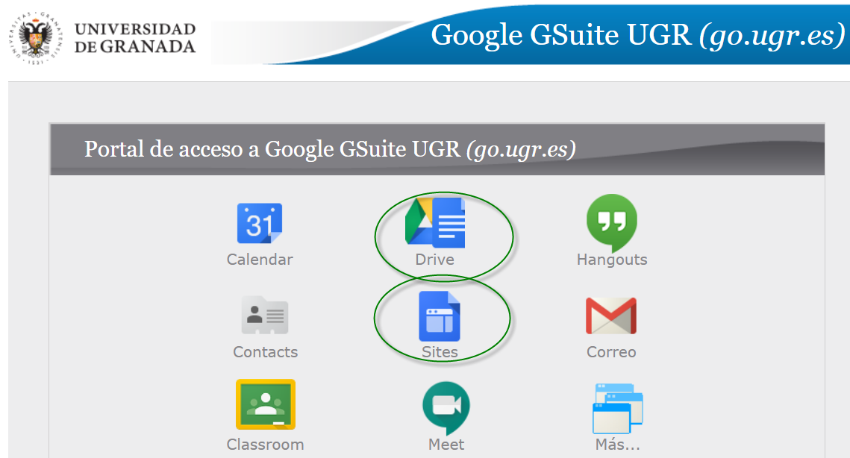
La Universidad de Granada pone a disposición de la comunidad universitaria “Google Suite UGR” en la que existe una herramienta denominada “Sites” de forma que el estudiante puede elaborar su portafolio digital, incluyendo documentos o evidencias que aporte para cada una de las competencias exigidas en este documento.
Implementación portafolio digital

Slide 18
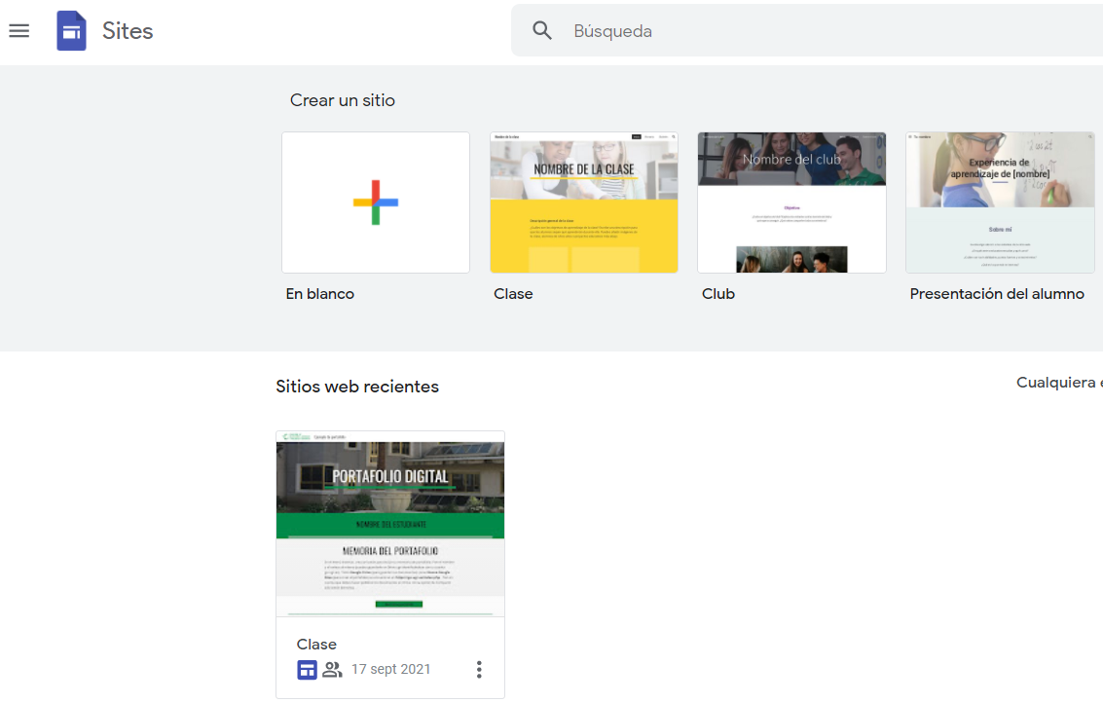
Implementación portafolio digital

Slide 19
Modelo de portafolio digital:
https://sites.google.com/go.ugr.es/ejemplodeportafolio-rrll-rrhh/
Implementación portafolio digital

